Slide 1
Κειμενογλωσσολογία
10^{ο} μάθημα

Slide 2
Κριτήρια κειμενικότητας (Beaugrande και Dressler 1981)
Συνοχή,
πληροφορητικότητα,
συνεκτικότητα,
προθετικότητα,
διακειμενικότητα,
περιστασιακότητα και
αποδεκτότητα.
Τα κριτήρια αυτά θεωρούμε ότι συμβάλλουν στη συνειδητοποίηση του τρόπου οργάνωσης, σύστασης και κατανόησης ενός κειμένου, νοούμενου ΟΧΙ ως απλής συμπαράθεσης προτάσεων, αλλά ως ενότητας λόγου με λειτουργικό χαρακτήρα.

Slide 3
Συνεκτικότητα
Όταν τα κείμενα αποκτούν την ενότητά τους όχι από ρητούς, ανιχνεύσιμους δεσμούς, αλλά από την οικοδόμηση σχέσεων ανάμεσα στο κειμενικό τους σώμα και στις άρρητες γνωστικές/νοητικές τους προϋποθέσεις, ή αλλιώς τα νοητικά τους σχήματα, χαρακτηρίζονται από συνεκτικότητα.

Slide 4
Νοητικά σχήματα
Σχήματα: πρόκειται για νοητικές δομές βάσεων δεδομένων εγκατεστημένες στη μνήμη.
Τα νοητικά σχήματα αναπαριστούν τόσο με γενικευμένο όσο και με ειδικότερο τρόπο τυπικές καταστάσεις, και χρησιμοποιούνται από τον αποδέκτη για τη (μερική έστω) πρόβλεψη των παραμέτρων μιας συγκεκριμένης περίστασης στην οποία αναφέρεται το κείμενο.
Παραδείγματα νοητικών σχημάτων: ποδοσφαιρικός αγώνας, λόγοι απουσίας από το σχολείο, επίσκεψη στον οδοντίατρο, πάρτι γενεθλίων, παραγγελία σε εστιατόριο.
Τα σχήματα αυτά, προκειμένου να χρησιμοποιηθούν για την κατανόηση ενός κειμένου, ενεργοποιούνται στο μυαλό ενός αποδέκτη με έναυσμα τις λέξεις ή φράσεις-κλειδιά του κειμένου ή την ίδια την περίσταση επικοινωνίας.

Slide 5
Συνεκτικότητα και η Θεωρία της Συνάφειας των Sperber και Wilson (1986)
Σε κάθε επικοινωνία οι αλληλεπιδρώντες ξεκινούν με ένα σύνολο νοητικών σχημάτων, των οποίων την αναπαραστατική ακρίβεια θέλουν να ελέγξουν και να βελτιώσουν.
Κατά συνέπεια κάθε κειμενική πληροφορία είναι συναφής και συνεκτική για έναν αποδέκτη όταν έχει κάποια επίπτωση στις γνωστικές του παραδοχές, στα νοητικά του σχήματα· όταν δηλαδή του επιτρέπει να τροποποιήσει τα σχήματά του, αποκτώντας έτσι μια πιο ακριβή αναπαράσταση του κόσμου.
Κατά την πρόσληψη ενός κειμένου:
  Προσδιορίζονται οι μεταβλητές ενός νοητικού σχήματος (π.χ. ο αριθμός, ο χρόνος των τερμάτων, η συναισθηματική αντίδραση των παικτών κτλ.),
  Ενδυναμώνεται μια ήδη υπάρχουσα παραδοχή
  Απορρίπτεται μια ήδη υπάρχουσα παραδοχή
  Εξάγονται νέα συμπεράσματα

Slide 6
Νοητικά σχήματα και ιδεολογία
Από τις αρχές της δεκαετίας του '90, (…) πολλοί Αλβανοί ήρθαν στη χώρα μας (…). Για μεγάλο χρονικό διάστημα η λέξη «Αλβανός» χρησιμοποιούνταν ως βρισιά, ενώ στην επικαιρότητα κυριαρχούσαν ειδήσεις που καταδείκνυαν τους Αλβανούς ως αιτία της ανόδου του δείκτη της εγκληματικότητας.
Λεκτική και σωματική βία, προσβολές, προπαγάνδα, απειλές, φυλετικό μίσος και ρατσισμός αποτελούσαν τα βασικά χαρακτηριστικά που είχε να αντιμετωπίσει η αλβανική κοινότητα.
→ Τα τελευταία χρόνια, όμως, πολλά έχουν αλλάξει και η εικόνα έχει βελτιωθεί.
ΓΙΑΝΝΗΣ ΠΑΝΤΑΖΟΠΟΥΛΟΣ Πηγή: www.lifo.gr
http://www.lifo.gr/articles/greece_articles/121984

Slide 7
Νοητικά σχήματα και ιδεολογία
πρδ. Ένα παιδί είδε στον δρόμο έναν Αλβανό και τόβαλε στα πόδια
Τα νοητικά σχήματα ενσωματώνουν πολλές φορές τις ιδεολογικές (λ.χ. ρατσιστικές, σεξιστικές) αντιλήψεις της ‘κοινής’ λογικής. Το παραπάνω παράδειγμα είναι μάλλον άμεσα κατανοητό, διότι το νοητικό σχήμα Αλβανός αντιστοιχεί όχι απλώς σε ανθρώπους διαφορετικής εθνικότητας, αλλά ‘σε κοντόξανθους κακοποιούς’ –τουλάχιστον κατά τη δεκαετία του ’90. Το ίδιο όμως δεν ισχύει για τους Άγγλους [θα ρωτήσουμε γιατί;] και, κατά συνέπεια, το ακόλουθο πρδ. δεν είναι άμεσα κατανοητό:
πρδ. Ένα παιδί είδε στον δρόμο έναν Άγγλο και τόβαλε στα πόδια

Slide 8
Νοητικά σχήματα σε σύγκρουση
Διάλογος μεταξύ δύο μεταναστών επιχειρηματιών Αλβανικής καταγωγής στην Ελλάδα (Μιχαήλ 2014: 83-84):
Α: Υπάρχει διάκριση! Μας λεν ‘Αλβανούς’.
Β: Μα είμαστε Αλβανοί! [εθνοτικός προσδιορισμός] Ποιο το πρόβλημά σου;
Α: Το πρόβλημά μου είναι ότι όταν λεν ‘Αλβανός’ εννοούν ‘κατώτερος’.
Β: Δεν συμφωνώ. Είμαστε Αλβανοί και έτσι μας λεν. Κι εμείς δεν τους λέμε ‘Έλληνες’; Γιατί θα έπρεπε να προσβληθώ επειδή με λεν ‘Αλβανό’;
Α: Δεν καταλαβαίνεις! Δεν μας βλέπουν σαν ίσους, όσο καλοί και να είμαστε, είμαστε ‘Αλβανοί’.

Slide 9
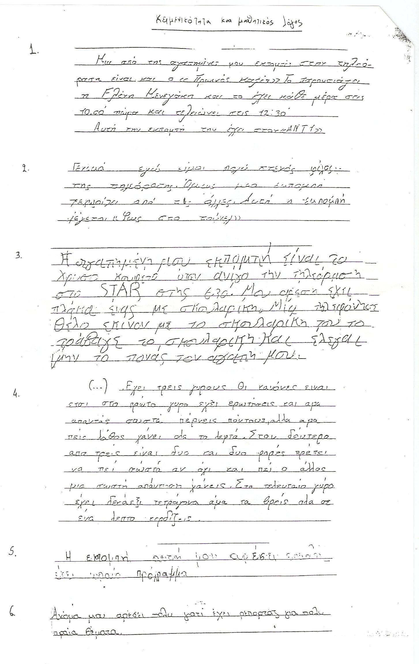

Slide 10
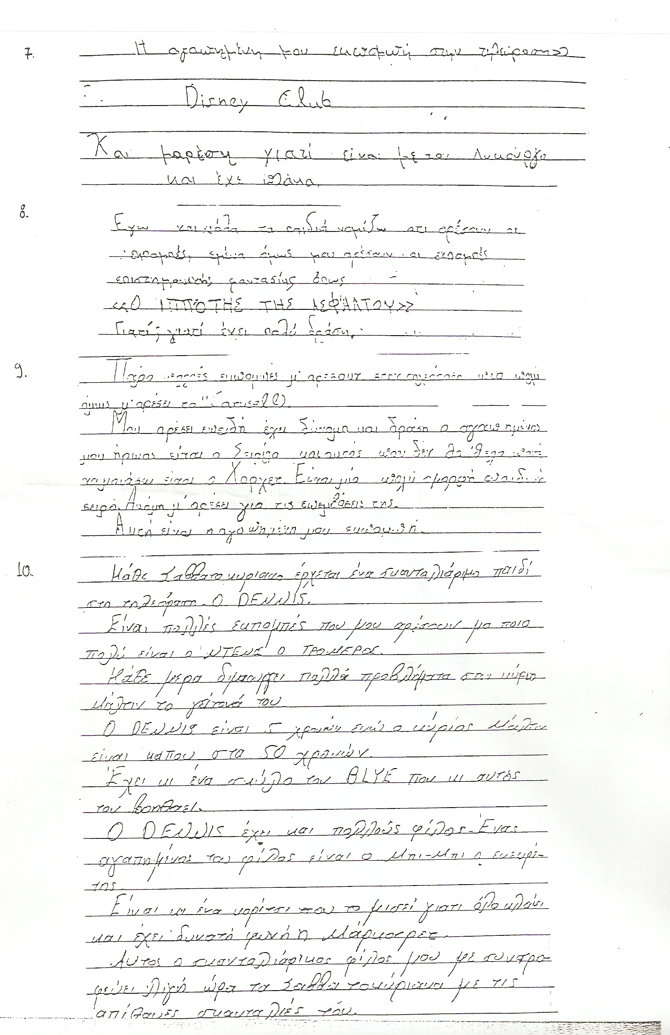

Slide 11
Κριτήρια κειμενικότητας (Beaugrande και Dressler 1981)
Συνοχή,
πληροφορητικότητα,
συνεκτικότητα,
προθετικότητα και περιστασιακότητα
διακειμενικότητα,
αποδεκτότητα.
Τα κριτήρια αυτά θεωρούμε ότι συμβάλλουν στη συνειδητοποίηση του τρόπου οργάνωσης, σύστασης και κατανόησης ενός κειμένου, νοούμενου ΟΧΙ ως απλής συμπαράθεσης προτάσεων, αλλά ως ενότητας λόγου με λειτουργικό χαρακτήρα.

Slide 12
Προθετικότητα και Περιστασιακότητα:
Εισαγωγικές παρατηρήσεις
Έχοντας μεταβεί από τη συνοχή και την πληροφοριακή δομή στην συνεκτικότητα κινούμαστε πλέον πέρα από τη ρητή κειμενική επιφάνεια. Στη συνέχεια:
εστιάζουμε την προσοχή μας στην επικοινωνιακή πρόθεση του πομπού (προθετικότητα), δηλαδή σε αυτά που επιδιώκει να επιτύχει με τα κειμενικά του μηνύματα
προσδιορίζουμε τον τρόπο με τον οποίο λειτουργούν τα κειμενικά μηνύματα, σε σχέση πάντα με ένα (υλικό, κοινωνικό) πλαίσιο συμφραζομένων (περιστασιακότητα).

Slide 13
Κειμενικές λειτουργίες με βάση τους παράγοντες επικοινωνίας
ΠΟΜΠΟΣ είναι αυτός που στέλνει το μήνυμα.
ΔΕΚΤΗΣ είναι αυτός στον οποίο αποστέλλεται το μήνυμα.
ΚΑΝΑΛΙ είναι ο αγωγός μέσω του οποίου μεταδίδεται το μήνυμα (λ.χ. ηχητικά κύματα, γραφικά σχήματα).
ΜΟΡΦΗ ΜΗΝΥΜΑΤΟΣ είναι οι γραμματικές και λεξικές επιλογές του πομπού (πρβλ. «Ο Γιώργος έγραψε το βιβλίο» Vs «Το εγχειρίδιο συντάχτηκε από τον κύριο Γεωργίου»).
ΣΗΜΑΣΙΑ ΜΗΝΥΜΑΤΟΣ είναι οι πληροφορίες που μεταδίδονται από τον πομπό.
ΚΩΔΙΚΑΣ είναι η συγκεκριμένη γλώσσα με τη γραμματική και το λεξικό της οποίας κωδικοποιείται η σημασία ενός μηνύματος στη μορφή του μηνύματος.

Slide 14
Κειμενικές λειτουργίες με βάση τους παράγοντες επικοινωνίας
Καθένας από τους παραπάνω παράγοντες συνδέεται με μία κειμενική λειτουργία, η οποία μπορεί να εντοπιστεί στο μεταδιδόμενο κείμενο αυτούσια ή εξειδικευμένη

Slide 15
Κειμενικές λειτουργίες
ΕΚΦΡΑΣΤΙΚΗ: Αφορά τον πομπό και δηλώνει τη στάση του προς το μεταδιδόμενο μήνυμα [πρβλ. αξιολογήσεις λ.χ. «υπέροχο»]
ΒΟΥΛΗΤΙΚΗ: Αφορά το δέκτη και επιδιώκει να επηρεάσει και να προσανατολίσει τη συμπεριφορά του [πρβλ. προστακτική λ.χ. «Σταμάτα!»]
ΦΑΤΙΚΗ: Ανοίγει το κανάλι της επικοινωνίας, το διατηρεί ανοικτό ή το κλείνει [πρβλ. «ναι ναι», «χμ χμ» κατά την εξέλιξή της]
ΠΟΙΗΤΙΚΗ: Αφορά τη μορφή του μηνύματος η οποία προβάλλεται εμφατικά [πρβλ. διαφημίσεις λ.χ. το «πεινακοθήκη»]
ΑΝΑΦΟΡΙΚΗ: Αφορά τη μετάδοση περιγραφών και πληροφοριών για τον κόσμο [πρβλ. τη χρήση του τρίτου προσώπου στον ενεστώτα]
ΜΕΤΑΓΛΩΣΣΙΚΗ: Αφορά τον κώδικα καθεαυτό. Με τη λειτουργία αυτή επιδιώκονται προσδιορισμοί της μορφής ή της σημασίας του μηνύματος [πρβλ. «Πώς προφέρεται αυτή η λέξη;», «Τι σημαίνει αυτή η λέξη;»]

Slide 16
Υποδιαιρέσεις βουλητικής λειτουργίας
Προειδοποιήσεις
Προσταγές
Παρακλήσεις
Προσευχές
Αιτήσεις:
Αιτήσεις για (εξωγλωσσική) πράξη
π.χ. Δώσε μου το μπουκάλι με το νερό.
Αιτήσεις για πληροφορίες
π.χ. Τι ώρα φτάνει το καράβι;
Αιτήσεις για επιβεβαίωση
π.χ. Η προβολή είναι στις 8 μ.μ. Έτσι δεν είναι;
Αιτήσεις για αποσαφήνιση
π.χ. Είπες ότι θα ’ρθεις αύριο. Πες μου τι ώρα ακριβώς.

Slide 17
Γλωσσικές πράξεις
Η αναφορική λειτουργία, δηλαδή η μετάδοση πληροφοριών σχετικά με τον κόσμο, ΔΕΝ είναι η μόνη κειμενική λειτουργία.
Όταν χρησιμοποιούμε τη γλώσσα, δεν αναφερόμαστε μόνο στο κόσμο, αλλά επιπλέον επιθυμούμε και επιδιώκουμε την επίτευξη διάφορων στόχων, όπως είναι η έκφραση συναισθημάτων, η αίτηση πληροφοριών, η διαταγή, η απειλή, η πρόσληψη (υπαλλήλου).
Με τη γλώσσα δεν περιγράφουμε μόνο τα πράγματα [π.χ. ζωγραφίζω, τρώω], αλλά κάνουμε πράγματα [π.χ. απολύω, ορκίζομαι], επιτελούμε δηλαδή γλωσσικές πράξεις σε συγκεκριμένες περιστάσεις (περιστασιακότητα).

Slide 18
Κατηγορίες γλωσσικών πράξεων σύμφωνα με τον Searle
Αποφαντικές είναι οι πράξεις που περιγράφουν καταστάσεις ή γεγονότα του κόσμου και με τις οποίες ο ομιλητής δεσμεύεται στην αλήθεια των λεγομένων του, όπως συμβαίνει με τους ισχυρισμούς, τις δηλώσεις, τις βεβαιώσεις, πρδ. Το σπίτι του είναι γεμάτο φωτογραφίες από την εποχή που έπαιζε ποδόσφαιρο στον ΠΑΟΚ.
Κατευθυντικές είναι οι πράξεις που προσανατολίζουν τον αποδέκτη στην πραγμάτωση ή μη μιας πράξης, όπως συμβαίνει με τις αιτήσεις, τις προσταγές, τις προειδοποιήσεις, τις απαγορεύσεις, πρδ. Κλείσε το φως και κοιμήσου γρήγορα.

Slide 19
Κατηγορίες γλωσσικών πράξεων σύμφωνα με τον Searle
Δεσμευτικές είναι οι πράξεις που δεσμεύουν τον ομιλητή στην πραγμάτωση μιας μελλοντικής πράξης (προς όφελος του αποδέκτη), όπως συμβαίνει με τις υποσχέσεις, τις προσφορές, πρδ. Θα περάσω να σε πάρω αύριο από το σπίτι σου.
Εκφραστικές είναι οι πράξεις που εκφράζουν τις στάσεις του ομιλητή απέναντι στο περιεχόμενο του εκφωνήματός του, όπως συμβαίνει με τις ευχαριστίες, τις απολογίες, τα παράπονα, πρδ. Σε συγχαίρω θερμά για την εισαγωγή σου στο πανεπιστήμιο.
Κηρυκτικές είναι οι πράξεις που επιφέρουν μια άμεση αλλαγή στο θεσμικό κυρίως περιβάλλον, όπως συμβαίνει με την πράξη καταδίκης, διορισμού, απόλυσης, πρδ. Καταδικάζεσαι σε ισόβια κάθειρξη.

Slide 20
Κυριολεκτική πραγμάτωση γλωσσικών πράξεων
Η γλωσσική πράξη ενός κειμενικού αποσπάσματος προκύπτει από την πρόθεση του ομιλητή σε συνδυασμό με τη λειτουργική προσαρμογή του στο κατάλληλο περιβάλλον (π.χ. η διαταγή προϋποθέτει θεσμική εξουσία από αυτόν που την εκφέρει).
Προκειμένου να προσανατολιστούν ευκρινώς οι αποδέκτες τους, οι γλωσσικές πράξεις συνδέονται συμβατικά και χαρακτηριστικά με συγκεκριμένα γραμματικοσυντακτικά μέσα που «εξυπηρετούν» την επιτυχή επιτέλεσή τους.
  Ενδεικτικά:
Η προστακτική έγκλιση χαρακτηρίζει συνήθως την πραγμάτωση ενός εκφωνήματος ως προσταγή, διαταγή, αίτηση κ.ο.κ. (+ β’ πρόσωπο)
Η οριστική σημαδεύει ένα εκφώνημα ως βεβαίωση, δήλωση, ισχυρισμό κ.ο.κ. (+ α’ ή γ’ πρόσωπο)

Slide 21
Κυριολεκτική πραγμάτωση γλωσσικών πράξεων
  ΩΣΤΟΣΟ, το ίδιο απόσπασμα με την ίδια γλωσσική μορφή μπορεί να επιτελεί διαφορετικές λειτουργίες / γλωσσικές πράξεις, ανάλογα με την πρόθεση (προθετικότητα) που το συνοδεύει και τα περιβάλλοντα/ συμφραζόμενα (περιστασιακότητα) που το περιστοιχίζουν:
Πρδ. Το παράθυρο είναι ανοικτό.
μπορεί να έχει αναφορική λειτουργία (αποφαντική/δηλωτική γλωσσική πράξη)
όταν λ.χ. ένας αστυνομικός αφηγείται ή περιγράφει υπηρεσιακά
σε έναν ανώτερό του μέσω ασυρμάτου την κατάσταση που αντικρίζει
στο δωμάτιο όπου έγινε ένας φόνος:
Το παράθυρο είναι ανοικτό. Τα τζάμια σπασμένα. Τα βιβλία ριγμένα
όλα στο πάτωμα. Το στρώμα αναποδογυρισμένο.

Slide 22
Πλάγια πραγμάτωση γλωσσικών πράξεων
Πρδ. Το παράθυρο είναι ανοικτό.
μπορεί να λειτουργήσει και ως προτροπή/προσταγή να κλείσει το παράθυρο [ΠΑΡΑ τη ΣΥΜΒΑΤΙΚΗ ΚΑΙ ΧΑΡΑΚΤΗΡΙΣΤΙΚΗ χρήση οριστικής έγκλισης και γ’ ενικού προσώπου]
αν φανταστούμε να το απευθύνει ένας φοιτητής προς έναν άλλο o οποίος είναι κοντά σε ένα ανοικτό παράθυρο που φέρνει ψύχρα
Η λειτουργία αυτή ΔΕΝ είναι ευθυγραμμισμένη με τα συμβατικά μέσα που συνήθως και χαρακτηριστικά χρησιμοποιούνται για την επιτέλεση κατευθυντικών γλωσσικών πράξεων (όπως λ.χ. είναι η προστακτική έγκλιση και το β’ ενικό πρόσωπο)
→ πλάγια γλωσσική πράξη ‘κλείσε το παράθυρο’

Slide 23
Προθετικότητα και συνεκτικότητα
Κατά την εξέλιξη ενός κειμένου ποικίλες γλωσσικές πράξεις διαδέχονται η μία την άλλη, συσχετιζόμενες συνεκτικά μεταξύ τους, βάσει γνωστικών σχημάτων:
Πρδ. Πότε τελειώνεις το μάθημα; θα περάσω να σε πάρω
Το δεύτερο απόσπασμα πραγματώνει μια δεσμευτική πράξη υπόσχεσης και αιτιολογεί την πραγμάτωση της ερώτησης στο πρώτο απόσπασμα.
Η παράφραση είναι περίπου η εξής: «Ο λόγος που σε ρωτώ πότε τελειώνεις το μάθημα είναι ότι θέλω να περάσω να σε πάρω».
Η αιτιολογική σχέση μεταξύ των δύο διαδοχικών γλωσσικών πράξεων (ερώτησης και υπόσχεσης) μπορεί να εκφραστεί από τον συνοχικό δείκτη σύζευξης επειδή.
Το επειδή δεν εκφράζει αιτιολογική σχέση που εντοπίζεται στο φυσικό κόσμο (όπως λ.χ. στο απόσπασμα «Η βεράντα έχει νερά επειδή έβρεξε»), αλλά δικαιολογεί τον τρόπο της διαδοχής των γλωσσικών πράξεων στον κειμενικό κόσμο. [ΡΩΤΩ επειδή ΥΠΟΣΧΟΜΑΙ να σε πάρω]
Πρδ. Τα παιδιά φεύγουν νωρίς αύριο. Η μάνα μου θα λείπει [ΖΗΤΩ επειδή ΠΛΗΡΟΦΟΡΩ]

Slide 24
Προθετικότητα και συνεκτικότητα
Αν δε λάβουμε υπόψη μας την ιδιαίτερη λειτουργία κάθε κειμενικού αποσπάσματος στο πλαίσιο των συμφραζομένων όπου είναι ενταγμένο, τότε είναι πιθανό να μην καταφέρουμε να ανακαλύψουμε την κειμενική του ενότητα.
Πρδ. Το παράθυρο είναι ανοικτό. Εγώ δε φτάνω.
Πρόκειται για μία ακατανόητη και α-νόητη συμπαράθεση δύο προτάσεων που αναφέρονται —χωρίς προφανή λόγο— σε δύο καταστάσεις του κόσμου.
Η συνεκτικότητά του προκύπτει, αν λάβουμε υπόψη ότι εκφωνείται από έναν κοντό συνάδελφο προς έναν άλλο ψηλότερο που βρίσκεται δίπλα στο παράθυρο

Slide 25
Προθετικότητα και συνεκτικότητα
Πρδ. Το παράθυρο είναι ανοικτό. Εγώ δε φτάνω.
Κλείσε το παράθυρο, επειδή δεν φτάνω [ΖΗΤΩ επειδή ΠΛΗΡΟΦΟΡΩ] Απολογούμαι [πληροφορώντας σε] που σου ζητώ να κλείσεις το παράθυρο.
Το πρώτο απόσπασμα επιτελεί πλάγια μια κατευθυντική πράξη προσταγής, και το δεύτερο απόσπασμα επιτελεί μια πράξη πληροφόρησης [→πλάγια πράξη απολογίας].
  Η απολογία συνάγεται από το ότι, στο πλαίσιο μιας δηλωτικής πράξης, αιτιολογείται η ανάθεση του έργου στο συνάδελφο και αποδέκτη του μηνύματος.
Η αναγνώριση της λειτουργίας των κειμενικών αποσπασμάτων είναι αναγκαία προϋπόθεση για να καταλάβουμε τον τρόπο συσχέτισής τους με άλλα αποσπάσματα.
Για τον προσδιορισμό της λειτουργίας ενός εκφωνήματος, καθοριστικής σημασίας είναι τα συμφραζόμενα (περιστασιακότητα) και η πρόθεση (προθετικότητα).

Slide 26
Σας ευχαριστώ για την προσοχή σας!

